Slide 1
新聖殿
以西結書40-42章
2019/12/15. ACCCN
張麟至牧師

Slide 2
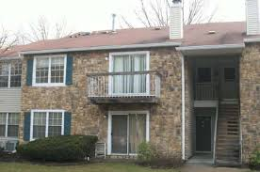
神也渴慕有家(40.1-4)
你還會記得你第一次為自己的家買房子嗎﹖房子不是家﹐但房子象徵家﹐因為全家人住在
其中﹐其樂
也融融。

Slide 3
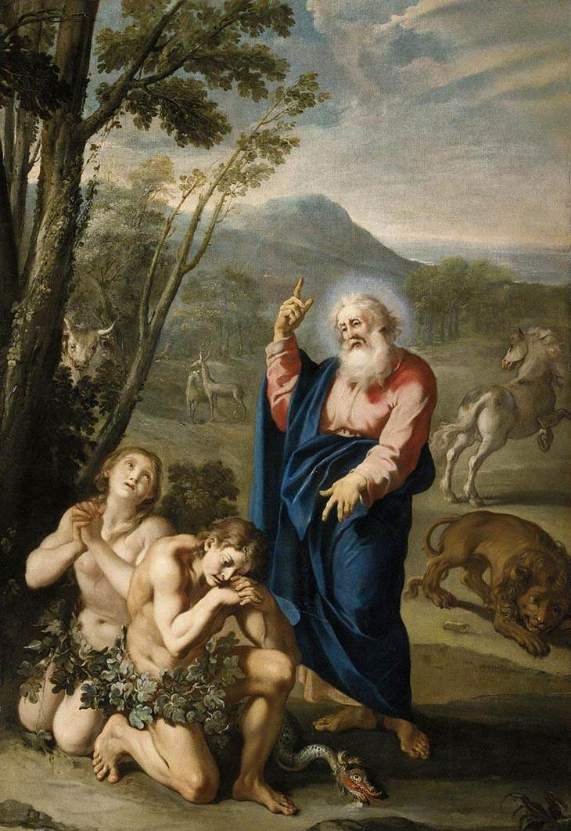
神造天地與具有其形像的人﹐
目的是什麼﹖祂要與他們同住。
可惜亞當與夏娃犯罪了﹐被神驅逐出伊甸園。
可是神要恢復祂的家園的夢想﹐從未放棄過。

Slide 4
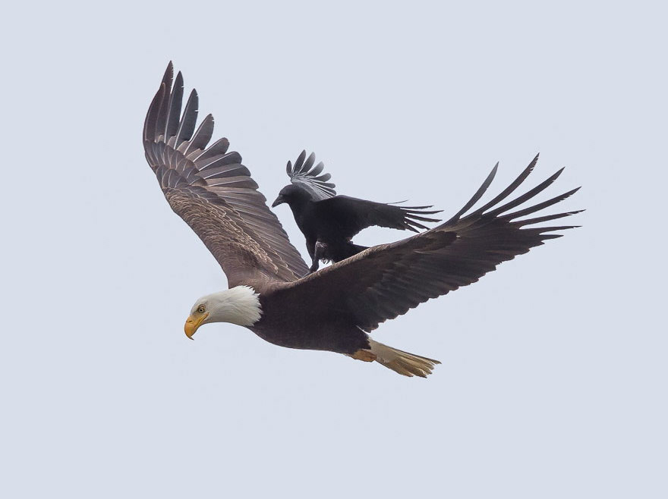
以色列人出埃及﹑來到西乃山下﹕
^{19.4b}我如鷹將你們背在翅膀上﹐帶來歸我。^{19.5}如今你們若實在聽從我的話﹐遵守我的約﹐就要在萬民中作屬我的子民﹐因為全地都是我的。^{19.6}你們要歸我作祭司的國度﹐為聖潔的
國民。(出19.4b-6)
緊接著神與他們立
約…

Slide 5
神就呼召以色列人﹐「當為我造聖所﹐使我可以住在他們中間。」這是神首次為自己建造一個家﹐使祂可以和百姓同住。這理想初步實現了﹕
^{40.34}當時﹐雲彩遮蓋會幕﹐耶和華的榮光就充滿了帳幕。^{40.35}摩西不能進會幕﹔因為雲彩停在其上﹐並且耶和華的榮光充滿了帳幕。
這是活動聖殿﹐白日雲柱﹑夜間火柱﹐神與祂的百姓同住同行。

Slide 6
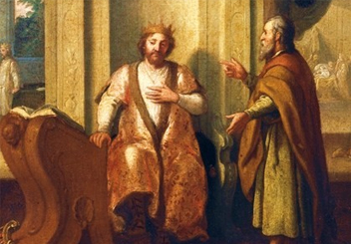
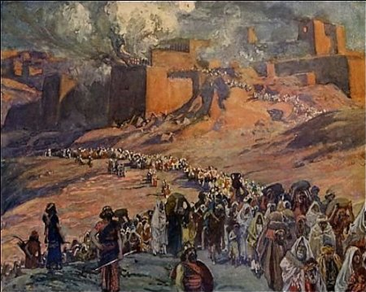
聖殿…神還未說﹐大衛主動提出。
可是神不讓他建造﹐因為他流人
血太多﹐不宜。
這特權賜給所羅門。
…但這聖殿於
主前586年被毀了
(結33.21)。

Slide 7
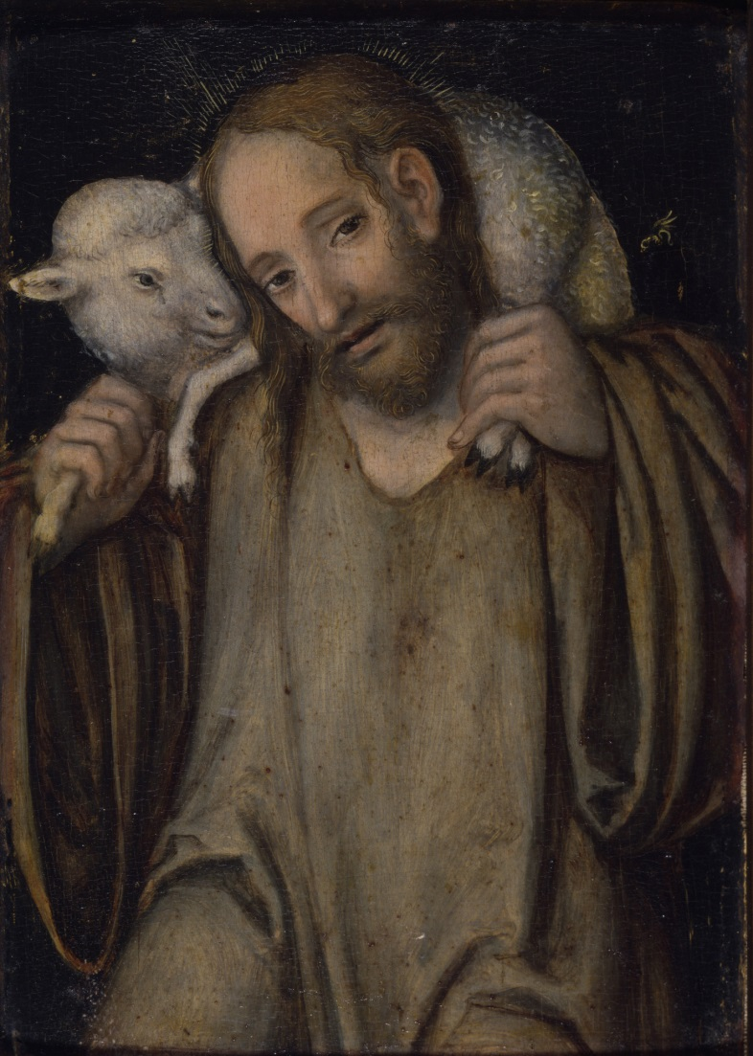
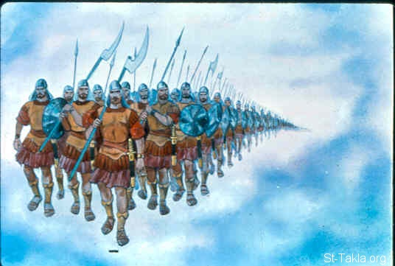
聖殿被毀的這一日起﹐以西結反而大破大立﹐開始從神那裏傳講復興的信息﹐這是我們從以西結書34章起看到一系列的信息﹕好牧人﹑新產業﹑新生命﹑大復興﹑立新約﹑新聖戰﹐太精彩了﹐神家的好消息破表﹗

Slide 8
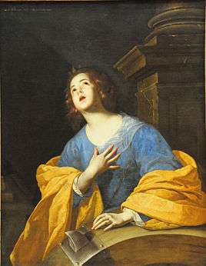
40.1-4是十三年後(573/4/28)的事﹐主的手將先知提到以色列﹐叫他看見「神的異象」(40-48章)﹐其壯闊宏偉過於摩西當年在西乃山上﹐四十晝夜所見者。

Slide 9
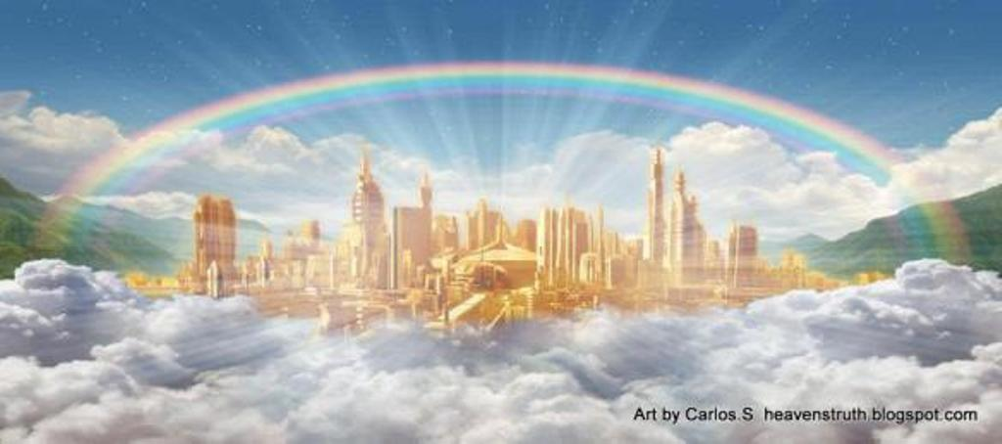
耶和華的靈第八次降在先知身上﹐帶他到「至高的山上」﹐讓他看到「耶和華所在」(48.35)﹐啟示錄的新耶路撒冷之原型。

Slide 10
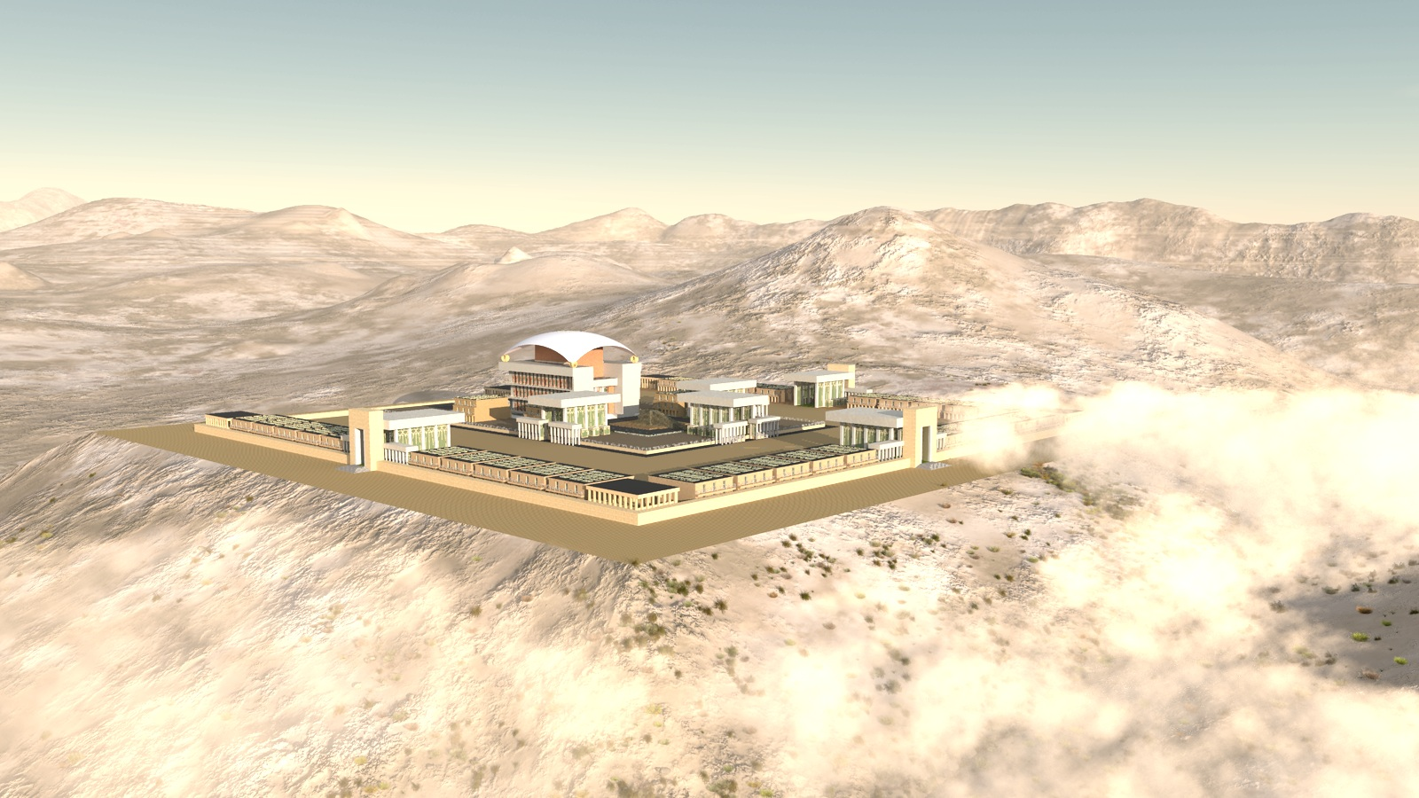
40-42章長達95節的啟示裏﹐重點是新聖殿(結45.2, 48.15)…

Slide 11
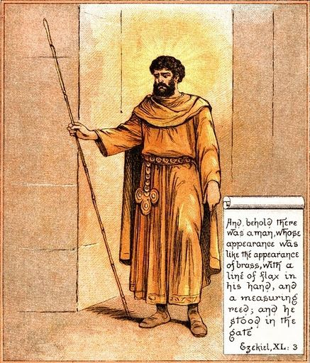
以西結是新摩西﹐ 銅人步步引領﹕
「人子啊﹐凡我所指示你的﹐你都要用眼看﹑用耳聽﹐並要放在心上。我帶你到這裡來﹐特為要指示你﹔凡你所見的﹐你都要告訴以色列
家。」(40.4﹐參43.10)
這殿乃是聖潔之神的居所﹐須照山上樣式來建造。且隨銅人指引﹐來欣賞這座新聖殿。

Slide 12
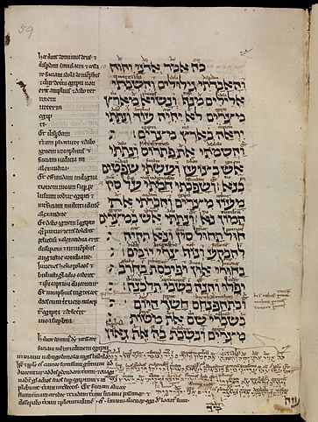
未入殿前﹐得先知道結40-48章﹐尤其是41和42章的經文﹐有些地方受損情形頗嚴重﹐有時要借助LXX等譯文的佐助﹐期以更多明白MT經文意思。

Slide 13
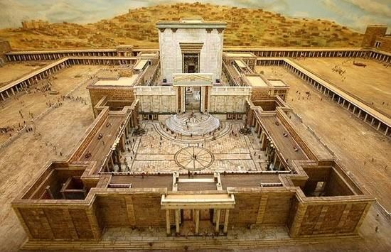
殿牆聖俗之分(40.5a)
殿牆厚/高一竿(六肘)。
一肘＝七掌＝20.5”或52cm (半公尺)
→殿牆
厚高皆為
三公尺﹗
右圖是正
視內院牆

Slide 14
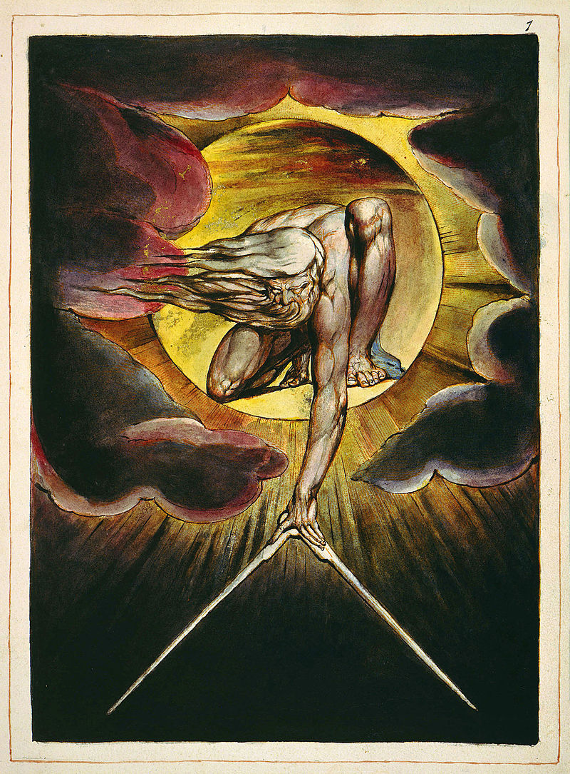
聖俗之分≠義罪之辨
神的形像→有份於知識/公義/聖潔
犯罪時都失去了﹐尤其是聖潔
神的屬性最重要/最具特徵/最使神之所以為神者﹐是神的聖潔。
「那獨一不死﹐住在人不
能靠近的光裏﹐是人未曾
看見﹑也不能看見的」﹐
是神最好的定義。
祂是聖潔的神﹗

Slide 15
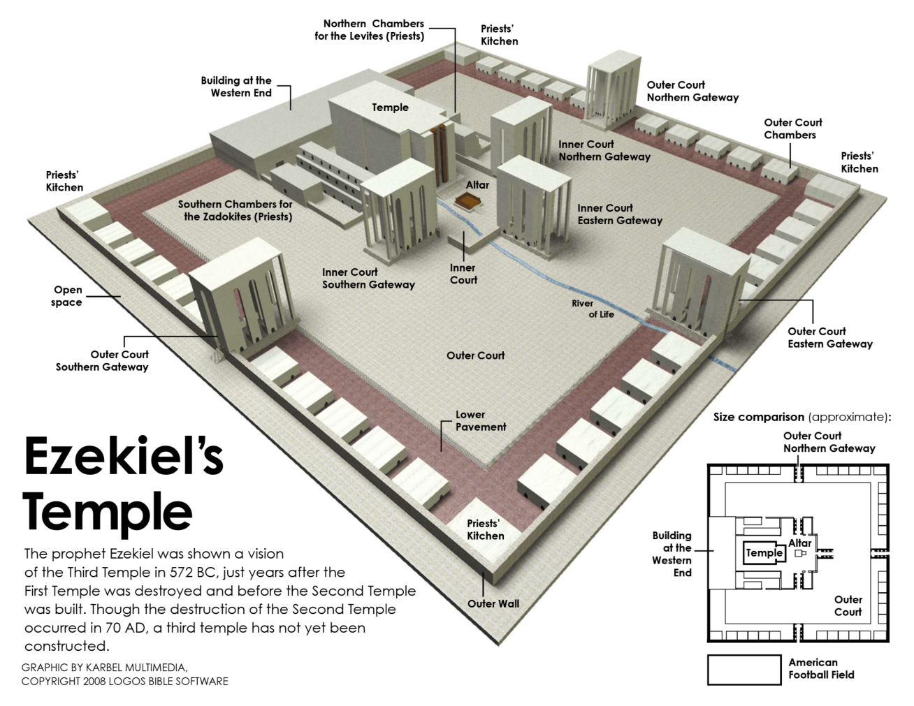
聖俗之分是以西結聖殿的著眼點。步入外院﹑步入內院﹑步入聖殿﹐都有階梯。圍牆都很厚重。要經過洞門衛房﹐嚴守神的聖潔。庶民/君王只能在安息日進出外院﹐在內院
東門口敬拜神﹐
內院只有利未
人可以進入。

Slide 16
未信主受洗者﹐可否服事呢﹖
(要問得更仔細一點才好。)
可以參加詩班嗎﹖(當然不宜)
畢竟有___俗之分。
十誡最長的兩條是第四誡和第二誡﹐
因為易犯﹕(1)不守主日﹔
(2)用世俗的﹑非啟示的方式敬拜神。

Slide 17
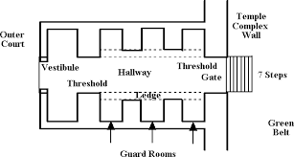
外內院共六門(40.6-27, 28-37)
進入外院有七層臺階＝上行
22節長篇細量外東門﹑北門及南門
各門尺碼樣式一樣
左右共有六個門洞衛房
→把關

Slide 18
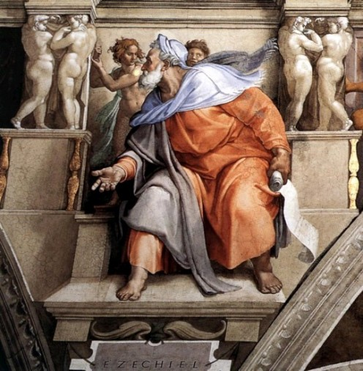
進入內院的三門﹐各有八層臺階。
各門的設計和樣式﹐
與外院門一樣。
百姓不可入內院
的﹔先知以西結
可以進入﹐因他
本身是祭司。

Slide 19
為何新聖殿對「門」這麼講究呢﹖
或許原因在第八章。先知曾被神的靈帶到聖殿看觸怒神的事︰人聚集在門口拜偶像﹕
--內院北門口有偶像的坐位
--門牆內室畫有「各樣爬物和可憎的獸」﹐七十位長老在那裏拜偶像
--外院北門口「有婦女坐著為搭模斯哭泣」
--內院「廊子和祭壇中間﹐有25個人背向耶和華的殿﹐向東方拜日頭。」
--東門口也有25個人在「圖謀罪孽」

Slide 20
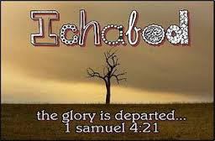
第八章所記述的可憎之事
解釋了耶和華的榮耀﹑
之所以離開以色列的最後原因。

Slide 21
祭司獻祭看守(40.38-47)
40.38起﹐銅人在介紹祭司服事的設備或房屋。這些設備應是為平日用的﹐真的到了節日﹐肯定不敷使用的。
關於獻祭有專門介紹(43.13-27)
注意﹕祭壇是500肘平方聖殿幾何中心
祭牲之所以能夠為百姓們贖罪﹐是因為牠在祭壇上流血犧牲了。

Slide 22
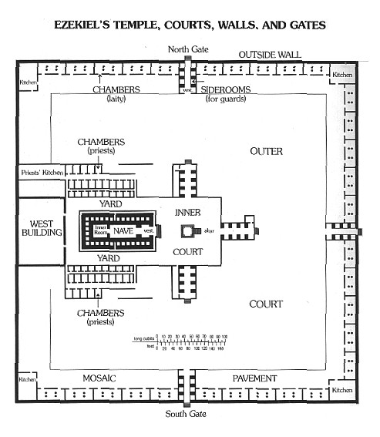
祭壇是聖殿的幾何中心

Slide 23
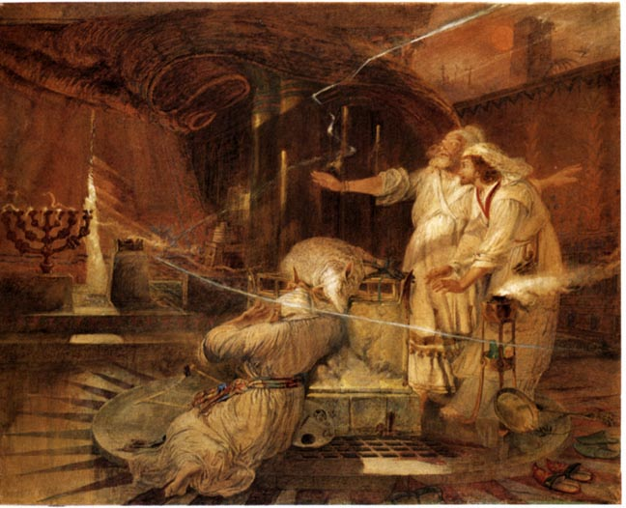
我們既因耶穌的血得以坦然進入至聖所﹐是藉著祂給我們開了一條又新又活的路﹐從幔子經過－這幔子就是祂的身體－…並我們心中天良的虧欠已經灑去﹐身體用清水
洗淨了﹔就當存
著誠心和充足
的信心來到神
面前。
(來10.19-22)

Slide 24
§引出第一亮點(40.45-46)
祭司的工作﹕獻祭＋看守(שָׁמַר)
和伊甸園者很像﹕耕種/修理(עָבַד)＋
看守(שָׁמַר, 創2.15)
銅人在整個導引過程﹐特別叮嚀了四句話﹐都是亮點。第一句就是40.45-46﹐用「他對我說」引出。在此銅人特別關照聖殿裏看守工作之重要﹐這是祭司工作的重中之重。我們不僅要稱頌祂的榮耀﹐我們更要維護祂的聖潔。

Slide 25
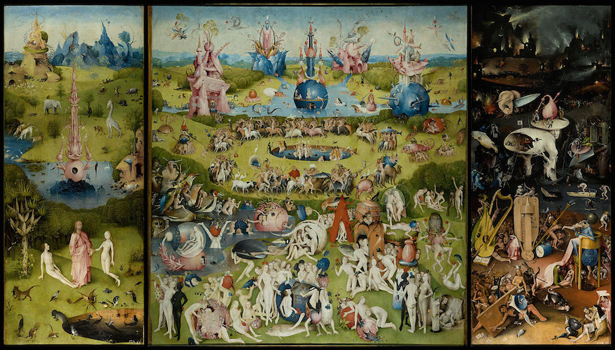
The Garden of Earthly Delights by Hieronymus Bosch c. 1480~1505

Slide 26
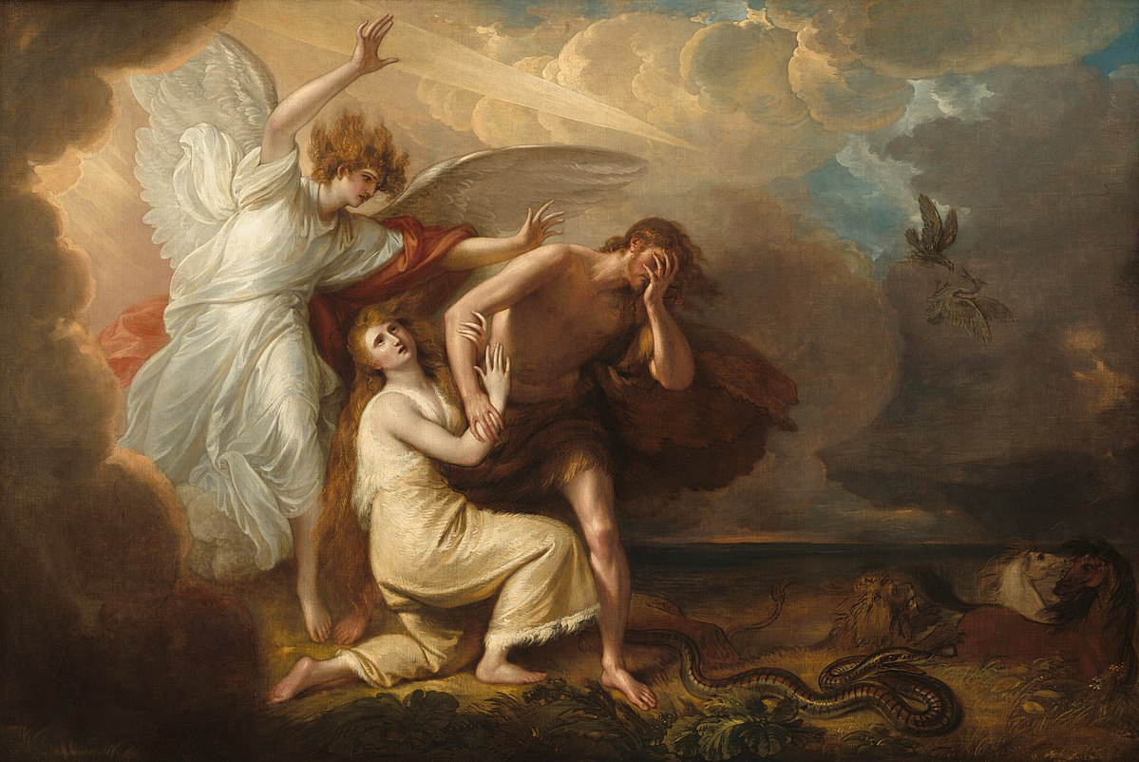
在亞他利雅篡位的年間(王下11.7)
烏西雅王燒香(代下26.16-20)
瑪拿西王無法無天﹐在聖殿內築壇拜星象(代下33.5)
→維護神的
聖潔﹐何等
重要﹗

Slide 27
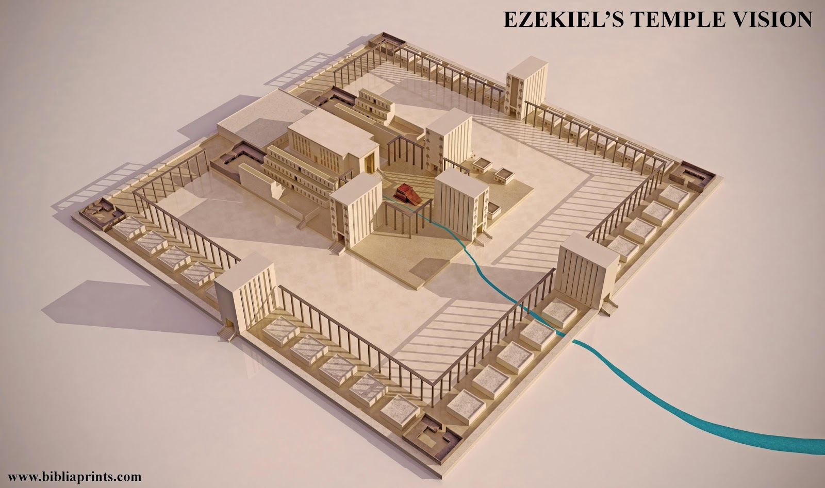
登高進入聖殿(40.48-41.26)
先知再爬十級臺階(40.49 LXX)
從外面進來﹐一共爬了25階。
走完20肘長廊﹐只能留在外殿口
惟有銅人
可以進去
(41.3)…

Slide 28
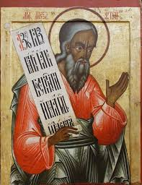
§引出第二亮點(41.4b)
關於內殿﹐只有兩節(41.3-4)﹗
聖靈的興趣不在內殿嗎﹖
43.1-5又高潮迭起﹐
因為耶和華又回到
了祂的聖殿。
怎可說﹐聖殿不重要呢﹖
歸回百姓奮起建殿﹐
因為哈該勉勵…

Slide 29
^{2.4c}這地的百姓﹐你們都當剛強做工﹐因為我與你們同在。… ^{2.7}我必震動萬國﹔萬國所羨慕的必來到﹐我就使這殿滿了榮耀。… ^{2.9a}這殿後來的榮耀必大過先前的榮耀。
(哈該書2.4, 7, 9)
哈該的預言與以
西結是一致的。

Slide 30
新耶路撒冷城驚人敘述﹕「我未見城內有殿﹐因主神全能者和羔羊為城的殿。」(啟21.22) 「神是靈﹐所以拜祂的必須以心靈﹑按真理拜祂。」(約4.24)
當末世榮光滲入以西結的異象時﹐因著神是靈﹐聖殿的物質部份就跟著淡化了﹐這是可理解的。

Slide 31
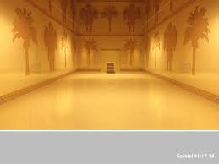
介紹至聖所短固然是短﹐可是銅人說出了第二句亮點﹐也是由「他對我說」引出﹕「這是至聖所。」(41.4b)

Slide 32
§聖殿藏著豐富(41.5-15)
這一小段最難翻最讀懂。
旁屋設計與列王記上6.5-8者相似。
這些旁屋所為何來﹖
可能是為了儲存聖殿所收取的資源﹕
大衛編組利未人﹐80%是「管理耶和華殿的事」﹐有24,000人之多﹗
管理府庫的聖物﹑戰利品(代下5.1﹐瑪3.10﹐尼10.32-39, 12.44)…

Slide 34
§引出第三亮點(41.16-26)
銅人現在來到了內殿﹐大致地描述附屬建築(院廊﹑門檻﹑窗櫺﹑樓廊﹑牆壁﹑門柱﹑門扇等)。如果你真的可以走入內殿﹐你看到最吸引你的是什麼呢﹖應是「牆上雕刻基路伯和棕樹」(20)。銅人沒報導內殿的金燈台﹑金香壇﹑約櫃﹐只提及陳設餅的桌子。

Slide 35
銅人說出了第三句亮點﹕「這是耶和華面前的桌子。」(41.22b) 歌羅西書2.9-10a做了最佳的詮釋﹕「神本性一切的豐盛都有形有體地居住在基督裡面﹐你們在祂裡面也得了豐盛。」
基督就是那個桌子上的陳設餅所象徵的﹕「所積蓄的一切智慧知識﹐都在祂[基督]裡面藏著。」(西2.3) 「父喜歡叫一切的豐盛在祂[基督]裡面居住。」(西1.19)

Slide 36
那麼教會的定位是什麼呢﹖
「教會是祂[基督]的身體﹐是那在萬有中充滿萬有者所充滿的。」(弗1.23)
或許旁屋豐富的收藏
象徵著教會「在祂裡
面也得了豐盛」。

Slide 37
親近更加親近(42.1-14)
聖屋的經文十分不易讀…
祭司的服事﹕夜間在殿內讚美神…
晝間在祭壇的事奉…
在內院看守聖殿﹐維護聖潔。
這段經文則說到祭司的飲食享受。
享受什麼呢﹖祭肉。
利未祭祀五祭…

Slide 38
§引出第四亮點(42.13-14)
第四句亮點﹕祭司在此「親近耶和華」
贖罪祭及贖愆祭真不容易吃。在聖處穿聖衣吃祭物﹐代表基督在天上的救贖。
保羅說﹐「有誰軟弱﹐我不軟弱呢﹖有誰跌倒﹐我不焦急呢﹖」(林後11.29) 當他在吃這些祭物時﹐他知道他必須切切為神的兒女禱告。

Slide 39
「你們若靠主站立得穩﹐我們就活了」的滋味嗎﹖(帖前3.8)
「你們要記念被捆綁的人﹐好像與他們同受捆綁﹔也要記念遭苦害的人﹐想到自己也在肉身之內。」(來13.3)
「因我們的大祭司並非不能體恤我們的軟弱。祂也曾凡事受過試探﹐與我們一樣﹐只是祂沒有犯罪。」(來4.15)
耶穌的人性(林後5.21, 來7.26﹐路1.35﹐羅8.3)…
教會中那些軟弱的﹑不體面的﹑不俊美的﹐我們都要格外的擔待﹐盡可能地將同情﹑好處﹑鼓勵﹑醫治﹑代禱﹐加給他(林前12.22-27)﹐這是教會身體的生活。

Slide 40
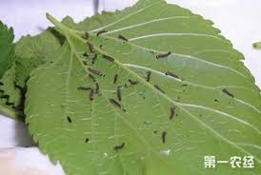
養過蠶﹖從卵孵起。
當小蠶破卵而出時﹐牠多小﹖
你能用手指去動牠嗎﹖
怎麼辦﹖
→服事的心態﹕
要柔﹐
感同身受。
例﹕婚外情

Slide 41
「若有人偶然被過犯所勝﹐你們屬靈的人就當用溫柔的心﹐把他挽回過來﹔又當自己小心﹐恐怕也被引誘。」(加6.1)
「你們中間若有失迷真道的﹐有人使他回轉…叫罪人從迷路上轉回﹐便是救靈魂不死﹐並且遮蓋許多的罪。」(雅5.19-20)
祭肉象徵耶穌勝過罪的人性﹐藉著吃祭肉﹐就是有份於祂的得勝生命﹐用不止息的禱告與愛心﹐幫助軟弱者至終得勝。

Slide 42
主的闊長高深(42.15-20)
整個殿區是500肘見方﹐代表完美
聖殿是神所居住的家﹐就是教會﹕
弗2.19-22
林前3.16-17
來3.6
提前3.15b
彼前2.4-5
太16.18

Slide 43
神挑戰我們。我們是聖殿﹐但要日日更新﹐得以建造為靈宮。
鑰字是「量」(מָדַד) x37/51﹐在40-42章有30次。為什麼一直要量呢﹖
「起來﹐將神的殿和祭壇﹐並在殿中禮拜的人都量一量。」(啟11.1)
量殿就是量教會中敬拜的人了﹗

Slide 44
注意四個亮點﹕
(1)看守聖殿的聖潔…
(2)以心靈﹑按真理敬拜神…
(3)把基督的豐盛活出來…
(4)親近神﹐穿聖衣在聖處「吃贖罪祭和贖愆祭的肉」→主愛闊長高深就因此流露到世人中間。

Slide 45
總結﹕
進入幔內﹑出到營外。

